Slide 1
Implementación y evaluación de aplicaciones usando BERT,
para los problemas de análisis de sentimiento y respuesta a preguntas.
Máster Universitario
en Inteligencia Artificial
Por el alumno
Luis Arturo Izaguirre Viera
Dirigido por Andrés Díaz Pinto
Curso académico 2021-22
Matrícula abril 2021
Tercera convocatoria: mayo 2022
Notes:
Buenas tardes a todo el jurado y a los presentes.
En primer lugar agradecer a todos por su tiempo.
Yo soy LI estudiante del Master y hoy vengo a presentarles los resultados de mi TFM

Slide 2
Índice
Introducción y marco teórico.
Objetivos generales y específicos.
Metodología.
Experimentos: análisis de sentimiento y respuesta a preguntas.
Descripción del problema.
Descripción del conjunto de datos.
Estado del arte.
Solución propuesta.
Resultados.
Conclusiones.
Limitaciones.

Slide 3
1.
Introducción y marco teórico
Procesamiento del Lenguaje Natural
Habilita a las computadoras a comprender, entender y procesar el lenguaje humano.
Conjunto de técnicas y metodologías para analizar, interpretar y darle significado al lenguaje.
Se ha convertido en una de las tareas más complejas a resolver.
Notes:
Los últimos años hemos sido testigos del auge de la inteligencia artificial y del impacto que esta ha generado en distintos aspectos de nuestras vidas, convirtiéndose en una tecnología que ha cambiado la forma en la que interactuamos y vivimos.
Hemos presenciado sorprendentes avances de la inteligencia artificial en distintos ámbitos y la evolución que ha tenido en la resolución de muchas tareas específicas, logrando en varias de ellas superar las capacidades cognitivas propias de los seres humanos.
Rama de la IA que habilita….
Provee de un conjunto de técnicas…
En la búsqueda de recrear las capacidades cognitivas propias de los humanos se ha convertido…. Conceptos complejos…Lenguaje lleno de ambigüedades, sarcasmos, etc
Como se describe en la sección anterior, las redes neuronales recurrentes convencionales
presentan problemas en su entrenamiento debido a que los gradientes retropropagados
tienden a crecer enormemente o a desvanecerse con el tiempo debido a que el
gradiente depende no solo del error presente sino también los errores pasados. La acumulación
de errores provoca dificultades para memorizar dependencias a largo plazo.

Slide 4
1.
Introducción y marco teórico
Procesamiento del Lenguaje Natural
Habilita a las computadoras a comprender, entender y procesar el lenguaje humano.
Conjunto de técnicas y metodologías para analizar, interpretar y darle significado al lenguaje.
Se ha convertido en una de las tareas más complejas a resolver.
Rule Based System
Machine Learning
Recurrent Neural Network (RNN)
Long Short-Term Memory (LSTM)
Transformer
Notes:
Rama de la IA que habilita….
Provee de un conjunto de técnicas…
Hemos presenciado sorprendentes avances de la inteligencia artificial en distintos ámbitos y la evolución que ha tenido en la resolución de muchas tareas específicas, logrando en varias de ellas superar las capacidades cognitivas propias de los seres humanos. En la búsqueda de recrear las capacidades cognitivas propias de los humanos se ha convertido…. Conceptos complejos…Lenguaje lleno de ambigüedades, sarcasmos, etc
Como se describe en la sección anterior, las redes neuronales recurrentes convencionales
presentan problemas en su entrenamiento debido a que los gradientes retropropagados
tienden a crecer enormemente o a desvanecerse con el tiempo debido a que el
gradiente depende no solo del error presente sino también los errores pasados. La acumulación
de errores provoca dificultades para memorizar dependencias a largo plazo.

Slide 5
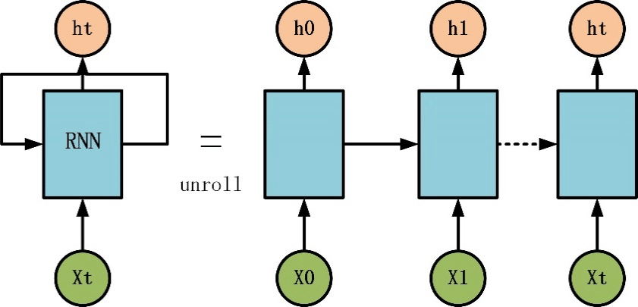
1.
Introducción y marco teórico
Procesamiento del Lenguaje Natural
Habilita a las computadoras a comprender, entender y procesar el lenguaje humano.
Conjunto de técnicas y metodologías para analizar, interpretar y darle significado al lenguaje.
Se ha convertido en una de las tareas más complejas a resolver.
Rule Based System
Machine Learning
Recurrent Neural Network (RNN)
Long Short-Term Memory (LSTM)
Transformer
Fueron concebidas en la década de 1980.
Tienen un excelente desempeño para el análisis de datos que tienen una naturaleza secuencial.
Funcionan en bucles.
Exploding gradients y Vanishing gradients
Arquitectura RNN
Notes:
Los últimos años hemos sido testigos del auge de la inteligencia artificial y del impacto que esta ha generado en distintos aspectos de nuestras vidas, convirtiéndose en una tecnología que ha cambiado la forma en la que interactuamos y vivimos.
Hemos presenciado sorprendentes avances de la inteligencia artificial en distintos ámbitos y la evolución que ha tenido en la resolución de muchas tareas específicas, logrando en varias de ellas superar las capacidades cognitivas propias de los seres humanos.
Rama de la IA que habilita….
Provee de un conjunto de técnicas…
En la búsqueda de recrear las capacidades cognitivas propias de los humanos se ha convertido…. Conceptos complejos…Lenguaje lleno de ambigüedades, sarcasmos, etc
Como se describe en la sección anterior, las redes neuronales recurrentes convencionales
presentan problemas en su entrenamiento debido a que los gradientes retropropagados
tienden a crecer enormemente o a desvanecerse con el tiempo debido a que el
gradiente depende no solo del error presente sino también los errores pasados. La acumulación
de errores provoca dificultades para memorizar dependencias a largo plazo.

Slide 6
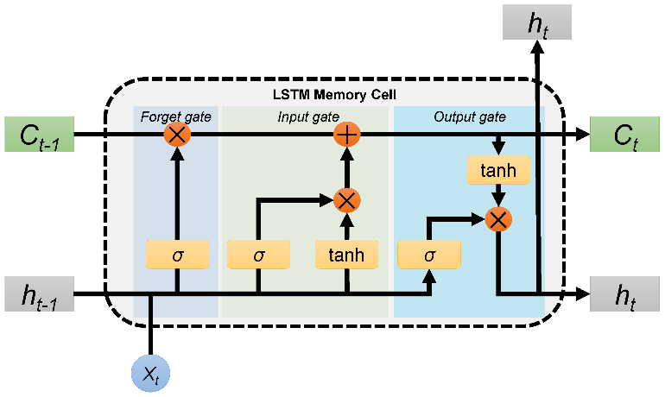
1.
Introducción y marco teórico
Procesamiento del Lenguaje Natural
Habilita a las computadoras a comprender, entender y procesar el lenguaje humano.
Conjunto de técnicas y metodologías para analizar, interpretar y darle significado al lenguaje.
Se ha convertido en una de las tareas más complejas a resolver.
Rule Based System
Machine Learning
Recurrent Neural Network (RNN)
Long Short-Term Memory (LSTM)
Transformer
Propuesta en 1997 para abordar el problema de los gradientes explosivos y desaparecidos.
Permite a las RNN recordar sus entradas por un largo periodo de tiempo.
Tres puertas que controlan el modo en que la información fluye dentro o fuera de la
Celda de memoria en una LSTM
Notes:
Los últimos años hemos sido testigos del auge de la inteligencia artificial y del impacto que esta ha generado en distintos aspectos de nuestras vidas, convirtiéndose en una tecnología que ha cambiado la forma en la que interactuamos y vivimos.
Hemos presenciado sorprendentes avances de la inteligencia artificial en distintos ámbitos y la evolución que ha tenido en la resolución de muchas tareas específicas, logrando en varias de ellas superar las capacidades cognitivas propias de los seres humanos.
Rama de la IA que habilita….
Provee de un conjunto de técnicas…
En la búsqueda de recrear las capacidades cognitivas propias de los humanos se ha convertido…. Conceptos complejos…Lenguaje lleno de ambigüedades, sarcasmos, etc
Como se describe en la sección anterior, las redes neuronales recurrentes convencionales
presentan problemas en su entrenamiento debido a que los gradientes retropropagados
tienden a crecer enormemente o a desvanecerse con el tiempo debido a que el
gradiente depende no solo del error presente sino también los errores pasados. La acumulación
de errores provoca dificultades para memorizar dependencias a largo plazo.

Slide 7

1.
Introducción y marco teórico
Procesamiento del Lenguaje Natural
Habilita a las computadoras a comprender, entender y procesar el lenguaje humano.
Conjunto de técnicas y metodologías para analizar, interpretar y darle significado al lenguaje.
Se ha convertido en una de las tareas más complejas a resolver.
Rule Based System
Machine Learning
Recurrent Neural Network (RNN)
Long Short-Term Memory (LSTM)
Transformer
Attention is all you need!
Notes:
Los últimos años hemos sido testigos del auge de la inteligencia artificial y del impacto que esta ha generado en distintos aspectos de nuestras vidas, convirtiéndose en una tecnología que ha cambiado la forma en la que interactuamos y vivimos.
Hemos presenciado sorprendentes avances de la inteligencia artificial en distintos ámbitos y la evolución que ha tenido en la resolución de muchas tareas específicas, logrando en varias de ellas superar las capacidades cognitivas propias de los seres humanos.
Rama de la IA que habilita….
Provee de un conjunto de técnicas…
En la búsqueda de recrear las capacidades cognitivas propias de los humanos se ha convertido…. Conceptos complejos…Lenguaje lleno de ambigüedades, sarcasmos, etc
Como se describe en la sección anterior, las redes neuronales recurrentes convencionales
presentan problemas en su entrenamiento debido a que los gradientes retropropagados
tienden a crecer enormemente o a desvanecerse con el tiempo debido a que el
gradiente depende no solo del error presente sino también los errores pasados. La acumulación
de errores provoca dificultades para memorizar dependencias a largo plazo.

Slide 8

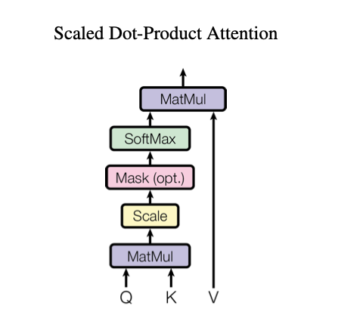
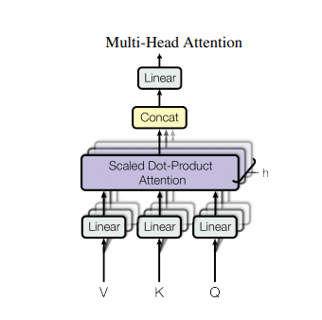
1.
Introducción y marco teórico
Arquitectura Transformer
Attention is all you need!
En un paper publicado por Google a finales del año 2017.
Se presentó la arquitectura del Transformer que sustituye las capas recurrentes por capas de atención.
Capas de atención codifican cada palabra de una frase en función del resto de la secuencia.
Transformer, a diferencia de las RNNs, procesa todos los elementos simultáneamente.
Transformer gestiona completamente las dependencias entre la entrada y la salida con atención y recurrencia.

Slide 9
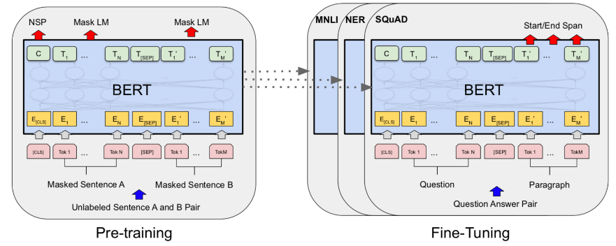
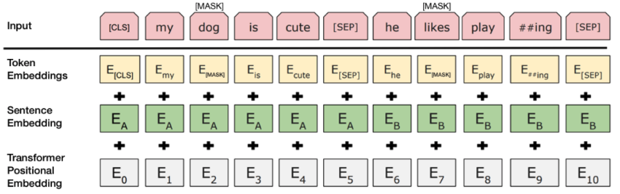
1.
Introducción y marco teórico
BERT - Bidirectional Encoder Representations from Transformer
Paper publicado por investigadores de Google AI Language en octubre 2018.
Ha causado revuelo en la comunidad de ML al presentar resultados que definen el estado del arte en una amplia variedad de tareas de PNL.
Dado que el objetivo de BERT es generar un modelo de lenguaje, solo es necesario el mecanismo del encoder.
Preentrenamiento de BERT en base a 2 tareas no supervisadas:
Masked LM
Next Sentence Prediction
Finetunning, se basa en la arquitectura unificada del modelo, a partir de las entradas y salidas.
24 encoders
Encoder
.
12 encoders
.
.
Encoder
.
Encoder
.
.
Encoder
Encoder
Encoder
Encoder
Encoder
Embeddings
Tokenizacion WordPiece
Encoder
Encoder
Encoder
BERT_{BASE}
BERT_{LARGE}

Slide 10
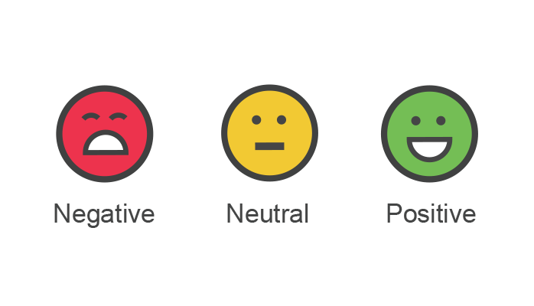

2.
Objetivos Generales y específicos
Objetivos
Objetivo General
Objetivos específicos
Evaluar el uso y desempeño de BERT (Biderectional Encoder Representations for Transformers) como modelo en la resolución de tareas relacionadas al procesamiento del lenguaje natural, distintas a las que para en un principio fue preentrenado.
Identificar problemas típicos del procesamiento del lenguaje natural donde, el uso de modelos basados en Transformers hayan tenido un aporte considerable en su solución.
Identificar y seleccionar un conjunto de datos para cada tarea que permita construir una solución a través del ajuste del modelo. Estudiar, limpiar y dividir los datos en los subconjuntos de entrenamiento, prueba y validación.
Evaluar el estado del arte para cada uno de estos problemas, entendiendo el desempeño de distintos algoritmos empleados en su solución.
Desarrollar soluciones basadas en el ajuste de BERT, adecuándose para resolver los problemas seleccionados.
Comparar el desempeño de las soluciones desarrolladas con el estado del arte haciendo uso de las métricas apropiadas en cada benchmark.
Análisis de sentimiento
Respuesta a preguntas

Slide 11


2.
Objetivos Generales y específicos
Objetivos
Objetivo General
Objetivos específicos
Evaluar el uso y desempeño de BERT (Biderectional Encoder Representations for Transformers) como modelo en la resolución de tareas relacionadas al procesamiento del lenguaje natural, distintas a las que para en un principio fue preentrenado.
Identificar problemas típicos del procesamiento del lenguaje natural donde, el uso de modelos basados en Transformers hayan tenido un aporte considerable en su solución.
Identificar y seleccionar un conjunto de datos para cada tarea que permita construir una solución a través del ajuste del modelo. Estudiar, limpiar y dividir los datos en los subconjuntos de entrenamiento, prueba y validación.
Evaluar el estado del arte para cada uno de estos problemas, entendiendo el desempeño de distintos algoritmos empleados en su solución.
Desarrollar soluciones basadas en el ajuste de BERT, adecuándose para resolver los problemas seleccionados.
Comparar el desempeño de las soluciones desarrolladas con el estado del arte haciendo uso de las métricas apropiadas en cada benchmark.
Análisis de sentimiento
Respuesta a preguntas

Slide 12




3.
Problema de Análisis de Sentimiento (Clasificación)
Metodología
1
2
3
4
Selección de problemas
Selección del conjunto de datos
Fine Tunning de BERT
Evaluación de los resultados
Análisis de Sentimiento
Respuesta a Preguntas
IMDB Review
SQuAD
Leves ajustes sobre BERT BASE e inclusión de capas densas
Comparación de la solución desarrollada con el estado del arte
Notes:
1. Selección de problemas
En esta primera etapa elegimos un par de problemas típicos del procesamiento natural del lenguaje pero que a su vez sean distintos a los problemas para los que BERT fue entrenado inicialmente. La idea es poder demostrar la adaptabilidad del modelo para resolver cualquier clase de problemas basado en la arquitectura propia de BERT. Los problemas con los que trabajaremos son el Análisis de Sentimiento (clasificación) y la tarea de Respuesta a Preguntas.
2. Selección de los conjuntos de datos (datasets)
En cuanto a la selección de los datasets se decidió trabajar con conjuntos de datos asociados a cada uno de los problemas antes descritos, procurando que los datasets elegidos permitan establecer indicadores de comparación y que existan
estudios de comparación del desempeño con otros modelos y soluciones. Para el caso de análisis de sentimiento se trabajará con un dataset de reseñas de películas de IMDB creado por investigadores de la Universidad de Stanford, para el problema de preguntas y respuestas se trabajó con el conocido dataset SQuAD en su versión 1.0.
3. Fine Tuning de BERT
Para cada uno de los problemas elegidos se hizo un ajuste del modelo inicial de BERT usando para el entrenamiento un dataset etiquetado. La intención es hacer las adecuaciones necesarias al modelo para intentar encontrar una solución simple a cada uno de los problemas elegidos.
4. Evaluación de los resultados
Se compararon los resultados obtenidos en cada problema con otros modelos implementados para resolver el problema. La idea es validar que simplemente haciendo un pequeño fine-tunning del modelo original podemos obtener resultados similares o cercanos a los del estado del arte en cada problema.

Slide 13
3.
Problema de Análisis de Sentimiento (Clasificación)
Análisis de sentimiento, descripción del problema
El objetivo principal del problema es analizar una secuencia de texto y a partir de ella identificar o extraer información subjetiva que permita inferir si el sentimiento asociado a la frase es positivo o negativo. Desde otro punto de vista, se trata de una tarea de clasificación de la polaridad asociada a los textos que pueden estar presentes en documentos, oraciones u opiniones de forma masiva y automática.
Enfoque basados en léxico
Enfoque de aprendizaje automático.
Enfoque híbrido.
Positivo
Entrada
BERT
Negativo
Notes:
El análisis de sentimiento es un subcampo del procesamiento de lenguaje natural que
ha tenido un gran desarrollo en los últimos años. Este interés ha sido alimentado en gran
parte por el auge de las redes sociales que ha dado lugar a la aparición de blogs, foros y
aplicaciones en línea que le permiten a los usuarios discutir sobre cualquier tema y compartir
sus opiniones. Este tipo de análisis es ampliamente usado por distintas empresas para
entender la opinión de sus clientes y conocer la aceptación de sus productos y servicios.
A través del análisis de sentimiento las empresas pueden estudiar los comentarios
de los clientes para prestar una mejor atención, crear mejores productos o mejorar sus
estrategias de marketing para atraer nuevos clientes. En líneas generales los resultados
del análisis de sentimiento ayudan a conocer mejor los intereses y opiniones de los clientes
sobre las tendencias del mercado.

Slide 14
3.
Problema de Análisis de Sentimiento (Clasificación)
Preprocesamiento
Análisis de sentimiento
conjunto de datos
El modelo de BERT tiene dos restricciones:
Todas las sentencias de entrada deben tener la misma longitud.
La longitud máxima de la sentencia de entrada es de 512 tokens.
Por ese motivo las sentencias son truncadas o rellenadas con un token especial denominado [PAD].
Al tener sentencias de entrada de longitud variable se optó en este caso por truncar los datos de entrada a una longitud máxima de 512 tokens..
Añadir sentencias de entrada que tengan agregados los tokens especiales al comienzo y al final de cada sentencia.
El token [SEP] es un token especial que se utiliza para demarcar el fin de una sentencia o la separación entre dos sentencias. En este caso se utiliza como delimitador final de la única sentencia de entrada.
El token [CLS] se debe anteponer a cada sentencia de entrada. Este token es usado en las tareas de clasificación, pero indistintamente del problema a resolver el modelo BERT siempre espera recibirlo como el comienzo de la entrada.
La importancia de este token radica en que actúa como una representación agregada para las tareas de clasificación. La última capa oculta de este token se usa como una representación de la sentencia para la clasificación de secuencias.
Se agregan dos embeddings de información para el modelo Mask IDs y Segment Ids.
Large Movie Review Dataset IMDB
Características
Conjunto de datos con 50.000 reseñas de películas.
Clasificación binaria de sentimientos.
No más de 30 reseñas por película
Completamente balanceado.
Solo críticas altamente polarizadas, rating ≤ 4 ó ≥ 7

Slide 15
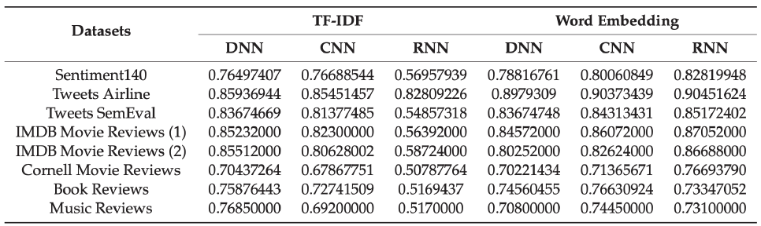
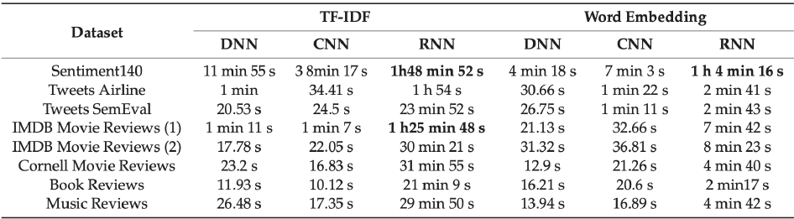
3.
Problema de Análisis de Sentimiento (Clasificación)
Análisis de sentimiento, estado del arte
Large Movie Review Dataset IMDB
Año | 2020
Fuente | Sentiment Analysis Based on Deep Learning: A Comparative Study”
Autor | Cach Dang, University of Transport María N. Moreno García, Universidad de Salamanca Fernando De La Prieta, Universidad de Salamanca
Estudio | Los autores analizaron y realizaron una comparación entre distintos estudios que usan el aprendizaje profundo como las Deep Neural Networks Recurrent Neural Networks Long short-term memory Convolutional Neural Networks
Resultados | En este estudio no se incluyeron las recién aparecidas (para ese momento) redes basadas en Transformers. Los autores usaron distintos datasets para la evaluación entre ellos el mismo utilizado en este trabajo En sus conclusiones, los autores deducen una fiabilidad ligeramente superior en la mayoría de conjunto de datos con las redes neuronales recurrentes, sin embargo, igual mencionan un tiempo de cálculo mucho más largo

Slide 16
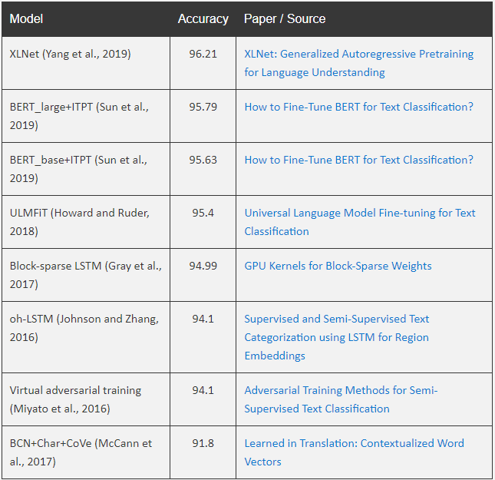
3.
Problema de Análisis de Sentimiento (Clasificación)
Análisis de sentimiento, estado del arte
Large Movie Review Dataset IMDB
Año | 2022
Fuente | NLP Progress https://nlpprogress.com/english/sentiment_analysis.html
Autor | Sebastian Ruder Ruder, S. (2022). NLP-progress (Version 1.0.0) [Computer software]. https://doi.org/10.5281/zenodo.1234
Estudio | Repositorio en línea que hace un seguimiento del progreso en distintos problemas en el procesamiento del lenguaje natural NLP, incluidos los datasets y el estado del arte actual para las tareas de NLP más comunes.
Resultados | En este estudio dos de los primeros tres modelos están basados en una implementación de BERT El modelo que presenta el mejor performance, es un método de preentrenamiento autorregresivo generalizado similar a BERT que permite aprender contextos bidireccionales.

Slide 17
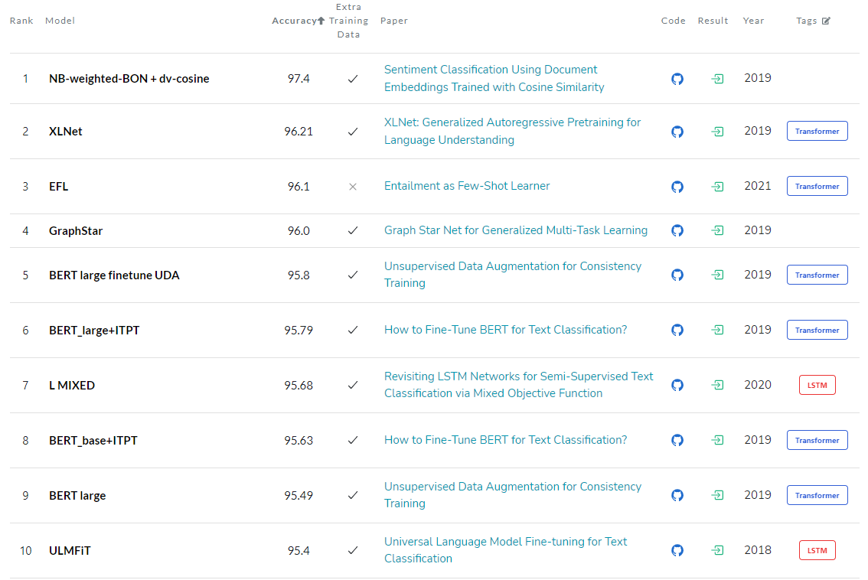
3.
Problema de Análisis de Sentimiento (Clasificación)
Análisis de sentimiento, estado del arte
Large Movie Review Dataset IMDB
Año | 2022
Fuente | https://paperswithcode.com/
Autor | Papers with Code
Estudio | Es un recurso de referencia para papers científicos que representan el más actual estado del arte en distintas casuísticas del machine learning.
Resultados | Es interesante observar que entre las 10 mejores soluciones encontramos 7 trabajos basados en Transformers y la mitad de ellos son modelos basados en BERT.

Slide 18
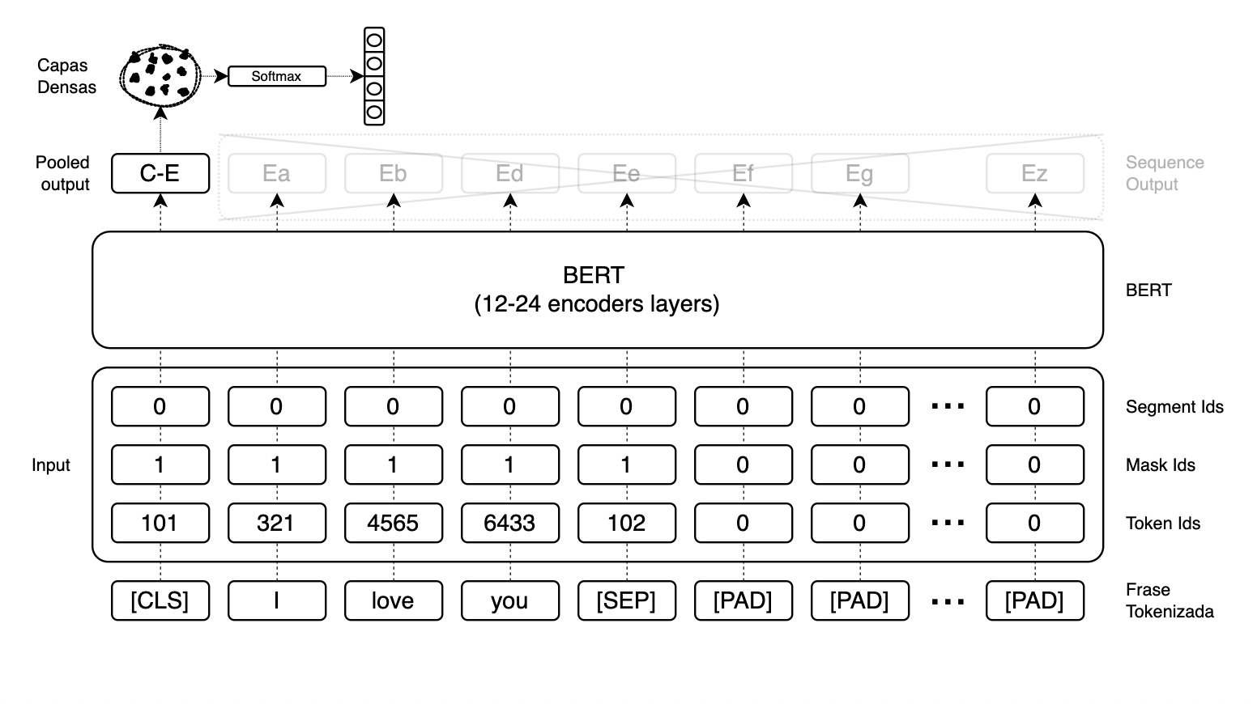
3.
Problema de Análisis de Sentimiento (Clasificación)
Análisis de sentimiento, solución propuesta
Notes:
Selección de problemas
En esta primera etapa elegimos un par de problemas típicos del procesamiento natural del lenguaje pero que a su vez sean distintos a los problemas para los que BERT fue entrenado inicialmente. La idea es poder demostrar la adaptabilidad del modelo para resolver cualquier clase de problemas basado en la arquitectura propia de BERT. Los problemas con los que trabajaremos son el Análisis de Sentimiento (clasificación) y la tarea de Respuesta a Preguntas.
2. Selección de los conjuntos de datos (datasets)
En cuanto a la selección de los datasets se decidió trabajar con conjuntos de datos asociados a cada uno de los problemas antes descritos, procurando que los datasets elegidos permitan establecer indicadores de comparación y que existan estudios de comparación del desempeño con otros modelos y soluciones. Para el caso de análisis de sentimiento se trabajará con un dataset de reseñas de películas de IMDB creado por investigadores de la Universidad de Stanford, para el problema de preguntas y respuestas se trabajó con el conocido dataset SQuAD en su versión 1.0.
3. Fine Tuning de BERT
Para cada uno de los problemas elegidos se hizo un ajuste del modelo inicial de BERT usando para el entrenamiento un dataset etiquetado. La intención es hacer las adecuaciones necesarias al modelo para intentar encontrar una solución simple a cada uno de los problemas elegidos.
4. Evaluación de los resultados
Se compararon los resultados obtenidos en cada problema con otros modelos implementados para resolver el problema. La idea es validar que simplemente haciendo un pequeño fine-tunning del modelo original podemos obtener resultados similareso cercanos a los del estado del arte en cada problema.

Slide 19
3.
Problema de Análisis de Sentimiento (Clasificación)
Análisis de sentimiento, solución propuesta
“El primer token de cada secuencia es siempre un token de clasificación especial [CLS]. El estado oculto final correspondiente a este token se utiliza como representación de secuencia agregada para tareas de clasificación."(Devlin et al. (2018))
Tamaño del lote = 8
Tasa de aprendizaje = 2e-5
Longitud máxima de secuencia = 512
Épocas = 3
Primera Época = 3368 segundos.
Segunda Época = 3373 segundos.
Tercera Época = 3372 segundos.
Entrenamiento total = 10113 segundos, aproximadamente 2 horas y 50 minutos
Notes:
Selección de problemas
En esta primera etapa elegimos un par de problemas típicos del procesamiento natural del lenguaje pero que a su vez sean distintos a los problemas para los que BERT fue entrenado inicialmente. La idea es poder demostrar la adaptabilidad del modelo para resolver cualquier clase de problemas basado en la arquitectura propia de BERT. Los problemas con los que trabajaremos son el Análisis de Sentimiento (clasificación) y la tarea de Respuesta a Preguntas.
2. Selección de los conjuntos de datos (datasets)
En cuanto a la selección de los datasets se decidió trabajar con conjuntos de datos asociados a cada uno de los problemas antes descritos, procurando que los datasets elegidos permitan establecer indicadores de comparación y que existan estudios de comparación del desempeño con otros modelos y soluciones. Para el caso de análisis de sentimiento se trabajará con un dataset de reseñas de películas de IMDB creado por investigadores de la Universidad de Stanford, para el problema de preguntas y respuestas se trabajó con el conocido dataset SQuAD en su versión 1.0.
3. Fine Tuning de BERT
Para cada uno de los problemas elegidos se hizo un ajuste del modelo inicial de BERT usando para el entrenamiento un dataset etiquetado. La intención es hacer las adecuaciones necesarias al modelo para intentar encontrar una solución simple a cada uno de los problemas elegidos.
4. Evaluación de los resultados
Se compararon los resultados obtenidos en cada problema con otros modelos implementados para resolver el problema. La idea es validar que simplemente haciendo un pequeño fine-tunning del modelo original podemos obtener resultados similareso cercanos a los del estado del arte en cada problema.

Slide 20
4.
Problema de Respuesta a Preguntas
Respuesta a preguntas, descripción del problema
La tarea de Respuesta a Preguntas o Question Answering (QA) es un campo de la ciencia de la computación y el NLP que tiene como objetivo crear sistemas que puedan responder de forma automática preguntas en lenguaje natural.
Los sistemas QA intentan encontrar automáticamente la respuesta contextual y semánticamente correcta para una pregunta proporcionada en un texto
En este trabajo se usó BERT como modelo base para resolver este problema. La idea en este caso es que se le da un párrafo al modelo de BERT que contendrá información acerca de un tema, y vamos a buscar respuestas con respecto a preguntas relacionadas con ese tema.
Texto
Start Token
Entrada
BERT
Respuesta
Pregunta
End Token
Notes:
Vivimos en una época donde la actividad digital forma parte de nuestro día a día. Todos los días generamos una cantidad enorme de datos e información, interactuando a través de redes sociales, trabajando conectados a Internet, etc. A medida que aumenta la información, se vuelve más difícil recuperar una pieza de información relevante de manera eficiente. En este sentido, la tarea de Respuesta a Preguntas o Question Answering (QA, por sus siglas en inglés) es un campo de la ciencia de la computación y el NLP que tiene como objetivo crear sistemas que puedan responder de forma automática preguntas en lenguaje natural.
Los sistemas QA intentan encontrar automáticamente la respuesta contextual y semánticamente correcta para una pregunta proporcionada en un texto. En general, los tres componentes asociados con los sistemas QA son:
1. Clasificación de preguntas
2. Recuperación de información
3. Extracción/generación de respuestas
En este trabajo se usará BERT como modelo base para resolver este problema. La idea en este caso es que se le dará un párrafo al modelo de BERT que contendrá información acerca de un tema, y vamos a buscar respuestas con respecto a preguntas relacionadas con ese tema. Para ello, se generarán

Slide 21
4.
Problema de Respuesta a Preguntas
Respuesta a preguntas
conjunto de datos
Preprocesamiento
Los archivos que componen este conjunto de datos se encuentran en formato .json y vienen en las siguientes particiones, generadas aleatoriamente:
The Stanford Question Answering Dataset (SQuAD)
Características
Publicado en el año 2016 por investigadores de la Universidad de Stanford.
Existe una segunda versión de SQuAD (v2.0) publicada por los mismos investigadores en el año 2018. Esta versión se diferencia de la primera en que en algunas oportunidades la respuesta no se encuentra en el texto original y está enfocada a ser utilizada en soluciones donde el modelo debe fabricar la respuesta de algún modo.
Por simplicidad en este trabajó se utilizó la versión 1.1 de este conjunto de datos.
Este conjunto de datos contiene un total de 107.785 preguntas extraídas de un conjunto de 536 artículos seleccionados de la Wikipedia, en un amplio rango de tópicos.
Notes:
Los autores del paper mencionan que este conjunto de datos se diferencia a los que se habían publicado con anterioridad en que las respuestas son de formato libre y no están acotadas a un conjunto de opciones lo que hace el problema más interpretativo y con una cantidad bastante grande de opciones.
train-v1.1.json: Es un archivo .json que contiene el 80% de los datos y contiene el conjunto de entrenamiento o training set. Es el subconjunto del dataset donde están almacenadas las secuencias que se utilizarán para hacer el entrenamiento.
dev-v1.1.json: Es un archivo .json que contiene el 10% de los datos y contiene el conjunto de validación o validation test. Es el subconjunto de datos que se utilizarán para hacer la evaluación.
El 10% restante de registros son usados para la validación final usada en el benchmark y este conjunto de datos no lo hacen disponible. testing set.

Slide 22
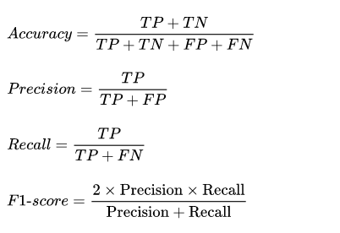
4.
Problema de Respuesta a Preguntas
Respuesta a preguntas, estado del arte
Hay dos métricas dominantes utilizadas por muchos conjuntos de datos de respuesta a preguntas, incluido SQuAD: la coincidencia exacta (EM) y puntaje F1.
Las puntuaciones generales de EM y F1 se calculan para un modelo promediando las puntuaciones de los ejemplos individuales.
Coincidencia exacta o Exact Match
La puntuación F1 o F1 score
Texto + Pregunta → Predicción
Si, Predicción == Respuesta → EM=1
Sino, EM=0
Se calcula sobre las palabras individuales de la predicción frente a las de la respuesta verdadera.
Precision es la relación entre la cantidad de palabras compartidas y la cantidad total de palabras en la predicción.
El recall es la relación entre la cantidad de palabras compartidas. al número total de palabras en la verdad fundamental.
Esta es una métrica estricta de todo o nada, estar equivocado por un solo carácter da como resultado una puntuación de 0.
Notes:
Hay dos métricas dominantes utilizadas por muchos conjuntos de datos de respuesta
a preguntas, incluido SQuAD: la coincidencia exacta (EM) y puntaje F1. Estos puntajes
se calculan en pares individuales de pregunta y respuesta. Cuando son posibles varias
respuestas correctas para una pregunta determinada, se calcula la puntuación máxima
sobre todas las posibles respuestas correctas. Las puntuaciones generales de EM y F1 se
calculan para un modelo promediando las puntuaciones de los ejemplos individuales.
Coincidencia exacta o Exact Match (EM, por sus siglas en inglés): esta métrica
es tan simple como parece. Para cada par de pregunta y respuesta, si los caracteres
de la predicción del modelo coinciden exactamente con los caracteres de (una de)
las respuestas verdaderas, EM = 1; de lo contrario, EM = 0. Esta es una métrica
estricta de todo o nada, estar equivocado por un solo carácter da como resultado
una puntuación de 0. Al evaluar contra un ejemplo negativo, si el modelo predice
cualquier texto, automáticamente recibe un 0 para ese ejemplo.
La puntuación F1 o F1 score (en inglés): es una métrica común para los problemas
de clasificación y se usa ampliamente en la tarea de QA. Es apropiado cuando nos
preocupamos por igual por la precisión y la memoria. En este caso, se calcula sobre
las palabras individuales de la predicción frente a las de la respuesta verdadera. La
cantidad de palabras compartidas entre la predicción y la verdad es la base de la
puntuación F1: la precisión es la relación entre la cantidad de palabras compartidas
y la cantidad total de palabras en la predicción, y el recuerdo o memoria es la relación
entre la cantidad de palabras compartidas. al número total de palabras en la verdad
fundamental.

Slide 23
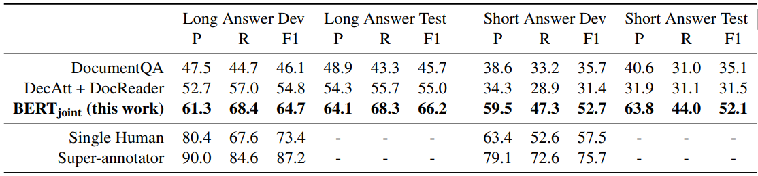
4.
Problema de Respuesta a Preguntas
Respuesta a preguntas, estado del arte
The Stanford Question Answering Dataset (SQuAD)
Año | 2019
Fuente | “A BERT Baseline for the Natural Questions”
Autor | Chris Alberti, Google Kenton Lee, Google Michael Collins, Google
Estudio | En este mismo estudio los autores comparan el desempeño de BERT con otros modelos que resolvían la tarea en ese momento y además lo compararon con el desempeño de la tarea realizada por un humano común y un humano experto.
Resultados | los autores concluyen que BERT debe ser la nueva línea base y que constituye un buen punto de partida para los modelos de preguntas y respuestas y datasets con características similares. Los autores concluyen que los resultados obtenidos por los modelos de respuesta a preguntas basados en BERT también se están acercando rápidamente al rendimiento humano informado para estos conjuntos de datos.
Notes:
Hay dos métricas dominantes utilizadas por muchos conjuntos de datos de respuesta
a preguntas, incluido SQuAD: la coincidencia exacta (EM) y puntaje F1. Estos puntajes
se calculan en pares individuales de pregunta y respuesta. Cuando son posibles varias
respuestas correctas para una pregunta determinada, se calcula la puntuación máxima
sobre todas las posibles respuestas correctas. Las puntuaciones generales de EM y F1 se
calculan para un modelo promediando las puntuaciones de los ejemplos individuales.
Coincidencia exacta o Exact Match (EM, por sus siglas en inglés): esta métrica
es tan simple como parece. Para cada par de pregunta y respuesta, si los caracteres
de la predicción del modelo coinciden exactamente con los caracteres de (una de)
las respuestas verdaderas, EM = 1; de lo contrario, EM = 0. Esta es una métrica
estricta de todo o nada, estar equivocado por un solo carácter da como resultado
una puntuación de 0. Al evaluar contra un ejemplo negativo, si el modelo predice
cualquier texto, automáticamente recibe un 0 para ese ejemplo.
La puntuación F1 o F1 score (en inglés): es una métrica común para los problemas
de clasificación y se usa ampliamente en la tarea de QA. Es apropiado cuando nos
preocupamos por igual por la precisión y la memoria. En este caso, se calcula sobre
las palabras individuales de la predicción frente a las de la respuesta verdadera. La
cantidad de palabras compartidas entre la predicción y la verdad es la base de la
puntuación F1: la precisión es la relación entre la cantidad de palabras compartidas
y la cantidad total de palabras en la predicción, y el recuerdo o memoria es la relación
entre la cantidad de palabras compartidas. al número total de palabras en la verdad
fundamental.

Slide 24
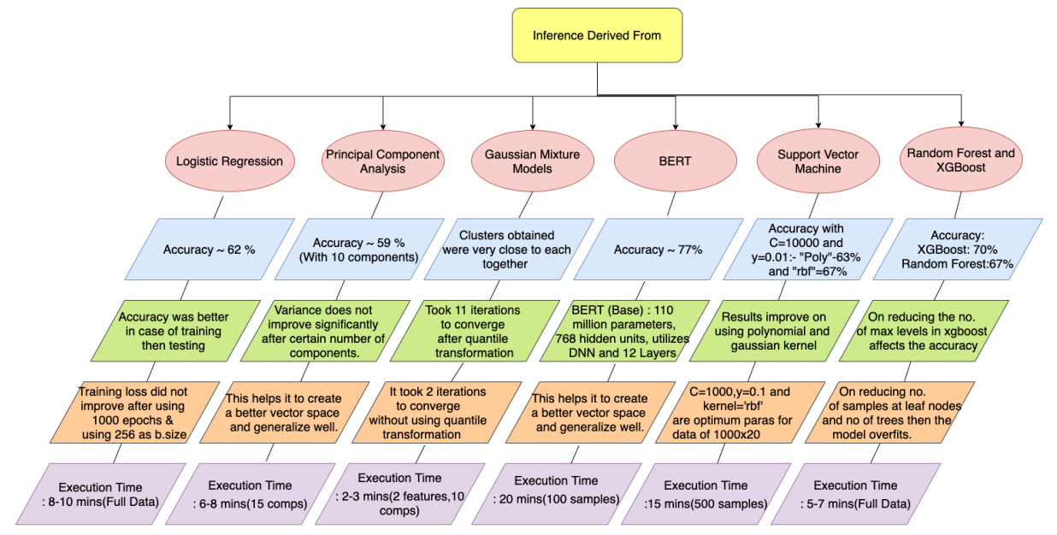
4.
Problema de Respuesta a Preguntas
Respuesta a preguntas, estado del arte
The Stanford Question Answering Dataset (SQuAD)
Año | 2020
Fuente | “Comparative Study of Machine Learning Models and BERT on SQuAD”
Autor | Devshree Patel, Ahmedabad University Param Raval, Ahmedabad University Ratnam Parikh, Ahmedabad University Yesha Shastri, Ahmedabad University
Estudio | Los autores realizan un análisis comparativo del rendimiento de ciertos modelos populares en el aprendizaje automático y el modelo de BERT sobre SQuAD v 1.1
Resultados | BERT brinda una mayor precisión que otros modelos.
Notes:
Hay dos métricas dominantes utilizadas por muchos conjuntos de datos de respuesta
a preguntas, incluido SQuAD: la coincidencia exacta (EM) y puntaje F1. Estos puntajes
se calculan en pares individuales de pregunta y respuesta. Cuando son posibles varias
respuestas correctas para una pregunta determinada, se calcula la puntuación máxima
sobre todas las posibles respuestas correctas. Las puntuaciones generales de EM y F1 se
calculan para un modelo promediando las puntuaciones de los ejemplos individuales.
Coincidencia exacta o Exact Match (EM, por sus siglas en inglés): esta métrica
es tan simple como parece. Para cada par de pregunta y respuesta, si los caracteres
de la predicción del modelo coinciden exactamente con los caracteres de (una de)
las respuestas verdaderas, EM = 1; de lo contrario, EM = 0. Esta es una métrica
estricta de todo o nada, estar equivocado por un solo carácter da como resultado
una puntuación de 0. Al evaluar contra un ejemplo negativo, si el modelo predice
cualquier texto, automáticamente recibe un 0 para ese ejemplo.
La puntuación F1 o F1 score (en inglés): es una métrica común para los problemas
de clasificación y se usa ampliamente en la tarea de QA. Es apropiado cuando nos
preocupamos por igual por la precisión y la memoria. En este caso, se calcula sobre
las palabras individuales de la predicción frente a las de la respuesta verdadera. La
cantidad de palabras compartidas entre la predicción y la verdad es la base de la
puntuación F1: la precisión es la relación entre la cantidad de palabras compartidas
y la cantidad total de palabras en la predicción, y el recuerdo o memoria es la relación
entre la cantidad de palabras compartidas. al número total de palabras en la verdad
fundamental.

Slide 25
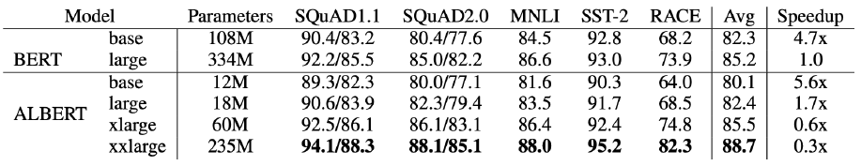
4.
Problema de Respuesta a Preguntas
Respuesta a preguntas, estado del arte
The Stanford Question Answering Dataset (SQuAD)
Año | 2019
Fuente | “ALBERT: A Lite BERT for Self-supervised Learning of Language Representations”
Autor | Zhenzhong Lan, Google Sebastian Goodman, Google Piyush Sharma, Google Radu Soricut, Google Mingda Chen, Toyota Technological Institute at Chicago Kevin Gimpel, Toyota Technological Institute at Chicago
Estudio | El paper presenta ALBERT es una versión de BERT mucho más ligera con 12 millones de parámetros en vez de 110 millones como los que contiene BERT.
Resultados | En el estudio compALBERT es una versión de BERT mucho más ligera con 12 millones de parámetros en vez de 110 millones como los que contiene BERT.ran el desempeño de ALBERT con BERT en las tareas de SQuAD obteniendo resultados bastante similares.
Notes:
Hay dos métricas dominantes utilizadas por muchos conjuntos de datos de respuesta
a preguntas, incluido SQuAD: la coincidencia exacta (EM) y puntaje F1. Estos puntajes
se calculan en pares individuales de pregunta y respuesta. Cuando son posibles varias
respuestas correctas para una pregunta determinada, se calcula la puntuación máxima
sobre todas las posibles respuestas correctas. Las puntuaciones generales de EM y F1 se
calculan para un modelo promediando las puntuaciones de los ejemplos individuales.
Coincidencia exacta o Exact Match (EM, por sus siglas en inglés): esta métrica
es tan simple como parece. Para cada par de pregunta y respuesta, si los caracteres
de la predicción del modelo coinciden exactamente con los caracteres de (una de)
las respuestas verdaderas, EM = 1; de lo contrario, EM = 0. Esta es una métrica
estricta de todo o nada, estar equivocado por un solo carácter da como resultado
una puntuación de 0. Al evaluar contra un ejemplo negativo, si el modelo predice
cualquier texto, automáticamente recibe un 0 para ese ejemplo.
La puntuación F1 o F1 score (en inglés): es una métrica común para los problemas
de clasificación y se usa ampliamente en la tarea de QA. Es apropiado cuando nos
preocupamos por igual por la precisión y la memoria. En este caso, se calcula sobre
las palabras individuales de la predicción frente a las de la respuesta verdadera. La
cantidad de palabras compartidas entre la predicción y la verdad es la base de la
puntuación F1: la precisión es la relación entre la cantidad de palabras compartidas
y la cantidad total de palabras en la predicción, y el recuerdo o memoria es la relación
entre la cantidad de palabras compartidas. al número total de palabras en la verdad
fundamental.

Slide 26
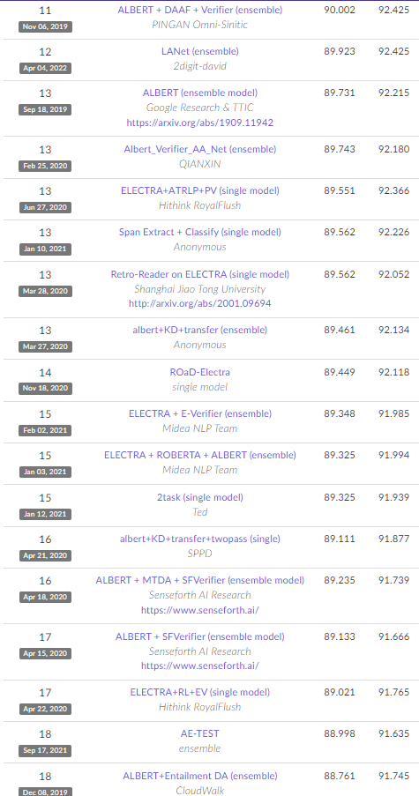
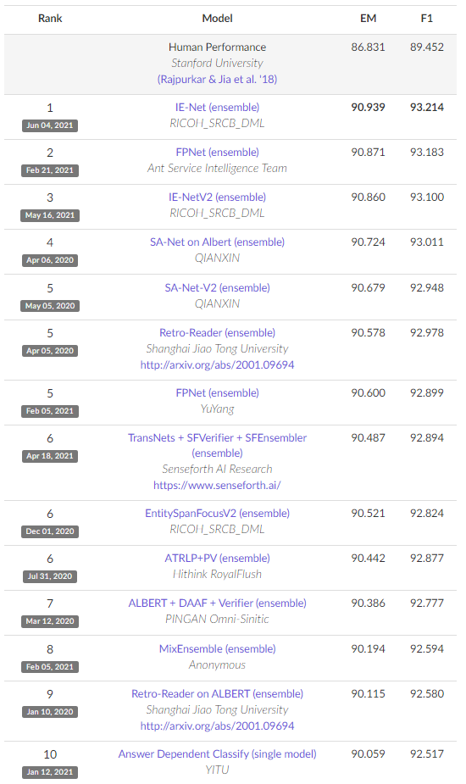
4.
Problema de Respuesta a Preguntas
Respuesta a preguntas, estado del arte
The Stanford Question Answering Dataset (SQuAD)
Año | 2022
Fuente | Ranking de la página oficial de SQuAD
Autor
Estudio | Ranking en línea que mantiene el progreso en soluciones al dataset SQuAD v 1.1.
Resultados | Se pueden observar en las primeras posiciones observar muchos modelos basados en ALBERT.
Notes:
Hay dos métricas dominantes utilizadas por muchos conjuntos de datos de respuesta
a preguntas, incluido SQuAD: la coincidencia exacta (EM) y puntaje F1. Estos puntajes
se calculan en pares individuales de pregunta y respuesta. Cuando son posibles varias
respuestas correctas para una pregunta determinada, se calcula la puntuación máxima
sobre todas las posibles respuestas correctas. Las puntuaciones generales de EM y F1 se
calculan para un modelo promediando las puntuaciones de los ejemplos individuales.
Coincidencia exacta o Exact Match (EM, por sus siglas en inglés): esta métrica
es tan simple como parece. Para cada par de pregunta y respuesta, si los caracteres
de la predicción del modelo coinciden exactamente con los caracteres de (una de)
las respuestas verdaderas, EM = 1; de lo contrario, EM = 0. Esta es una métrica
estricta de todo o nada, estar equivocado por un solo carácter da como resultado
una puntuación de 0. Al evaluar contra un ejemplo negativo, si el modelo predice
cualquier texto, automáticamente recibe un 0 para ese ejemplo.
La puntuación F1 o F1 score (en inglés): es una métrica común para los problemas
de clasificación y se usa ampliamente en la tarea de QA. Es apropiado cuando nos
preocupamos por igual por la precisión y la memoria. En este caso, se calcula sobre
las palabras individuales de la predicción frente a las de la respuesta verdadera. La
cantidad de palabras compartidas entre la predicción y la verdad es la base de la
puntuación F1: la precisión es la relación entre la cantidad de palabras compartidas
y la cantidad total de palabras en la predicción, y el recuerdo o memoria es la relación
entre la cantidad de palabras compartidas. al número total de palabras en la verdad
fundamental.

Slide 27
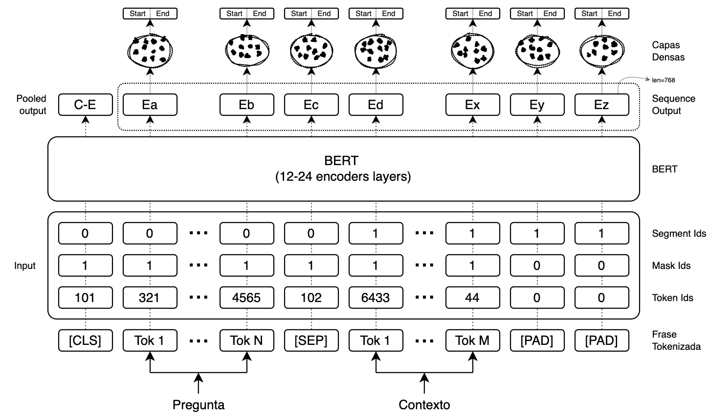
4.
Problema de Respuesta a Preguntas
Respuesta a preguntas, solución propuesta
Notes:
Selección de problemas
En esta primera etapa elegimos un par de problemas típicos del procesamiento natural del lenguaje pero que a su vez sean distintos a los problemas para los que BERT fue entrenado inicialmente. La idea es poder demostrar la adaptabilidad del modelo para resolver cualquier clase de problemas basado en la arquitectura propia de BERT. Los problemas con los que trabajaremos son el Análisis de Sentimiento (clasificación) y la tarea de Respuesta a Preguntas.
2. Selección de los conjuntos de datos (datasets)
En cuanto a la selección de los datasets se decidió trabajar con conjuntos de datos asociados a cada uno de los problemas antes descritos, procurando que los datasets elegidos permitan establecer indicadores de comparación y que existan estudios de comparación del desempeño con otros modelos y soluciones. Para el caso de análisis de sentimiento se trabajará con un dataset de reseñas de películas de IMDB creado por investigadores de la Universidad de Stanford, para el problema de preguntas y respuestas se trabajó con el conocido dataset SQuAD en su versión 1.0.
3. Fine Tuning de BERT
Para cada uno de los problemas elegidos se hizo un ajuste del modelo inicial de BERT usando para el entrenamiento un dataset etiquetado. La intención es hacer las adecuaciones necesarias al modelo para intentar encontrar una solución simple a cada uno de los problemas elegidos.
4. Evaluación de los resultados
Se compararon los resultados obtenidos en cada problema con otros modelos implementados para resolver el problema. La idea es validar que simplemente haciendo un pequeño fine-tunning del modelo original podemos obtener resultados similareso cercanos a los del estado del arte en cada problema.

Slide 28
4.
Problema de Respuesta a Preguntas
Respuesta a preguntas, solución propuesta
Se usa el Sequence Output, el cual está representado por una lista de vectores (embedding), uno para cada una de las palabras, de esta forma se podrá localizar las más probables de ser la el inicio y el final de la respuesta.
Se añade una capa densa al final. Estas capas densas se le aplica a cada uno de los elementos, a cada vector y nos retorna dos posibles respuestas, dos neuronas en la capa de salida. La primera nos representará una puntuación de qué tan probable es que esa palabra sea la posición inicial en la que empieza la respuesta y la segunda neurona representará una puntuación de qué tan probable es que esa palabra sea la que finaliza la respuesta
Tamaño del entrenamiento = 88641
Número de lotes = 3000
Tamaño del lote = 4
Tasa de aprendizaje = 2e-5
Longitud máxima de secuencia = 512
Épocas = 3
Primera Época = 12863 segundos.
Segunda Época = 10381 segundos.
Tercera Época = 11303 segundos.
Entrenamiento total = 34537 segundos, aproximadamente 9 horas y 40 minutos.
Notes:
Selección de problemas
En esta primera etapa elegimos un par de problemas típicos del procesamiento natural del lenguaje pero que a su vez sean distintos a los problemas para los que BERT fue entrenado inicialmente. La idea es poder demostrar la adaptabilidad del modelo para resolver cualquier clase de problemas basado en la arquitectura propia de BERT. Los problemas con los que trabajaremos son el Análisis de Sentimiento (clasificación) y la tarea de Respuesta a Preguntas.
2. Selección de los conjuntos de datos (datasets)
En cuanto a la selección de los datasets se decidió trabajar con conjuntos de datos asociados a cada uno de los problemas antes descritos, procurando que los datasets elegidos permitan establecer indicadores de comparación y que existan estudios de comparación del desempeño con otros modelos y soluciones. Para el caso de análisis de sentimiento se trabajará con un dataset de reseñas de películas de IMDB creado por investigadores de la Universidad de Stanford, para el problema de preguntas y respuestas se trabajó con el conocido dataset SQuAD en su versión 1.0.
3. Fine Tuning de BERT
Para cada uno de los problemas elegidos se hizo un ajuste del modelo inicial de BERT usando para el entrenamiento un dataset etiquetado. La intención es hacer las adecuaciones necesarias al modelo para intentar encontrar una solución simple a cada uno de los problemas elegidos.
4. Evaluación de los resultados
Se compararon los resultados obtenidos en cada problema con otros modelos implementados para resolver el problema. La idea es validar que simplemente haciendo un pequeño fine-tunning del modelo original podemos obtener resultados similareso cercanos a los del estado del arte en cada problema.

Slide 29
5.
Resultados
Resultados
Los resultados obtenidos en ambos experimentos realizados en este trabajo y descritos en la sección 3, sugieren que BERT es una línea de base sólida para el desarrollo de soluciones a distintas tareas de procesamiento del lenguaje natural. Las soluciones que fueron propuestas, tanto al problema de clasificación como en el problema de respuesta a preguntas, se basaron en ligeros ajustes al modelo preentrenado obteniendo en ambos casos resultados muy cercanos a los que representan el estado del arte de estos problemas.
Esta capacidad de adaptación de BERT y la obtención de buenos resultados en distintos problemas es también confirmada por otros autores en distintos estudios. Como en el
trabajo realizado por Ghavidel. et al. (2020), quienes compararon el desempeño de BERT con otro modelo similar (XLNet) en un problema de preguntas y respuestas.
Topal et al. (2021), compararon 3 modelos basados en transformers, BERT, XLNet y GPT-3. En el trabajo mencionan las implicaciones significativas que han tenido todos estos modelos en el campo del procesamiento natural del lenguaje y de los buenos resultados que se obtienen a partir de ellos incluso cuando no son ajustados para propósitos específicos.
Es importante por último resaltar que los ajustes realizados en cada uno de los experimentos fueron mínimos y que para el problema de respuesta a preguntas no se usó la totalidad del conjunto de entrenamiento por el costo de procesamiento. A pesar de haber obtenido buenos resultados, la oportunidad de mejora es amplia.

Slide 30
Conclusiones
Conclusiones
La arquitectura unificada de BERT le permite al modelo poder adaptarse fácilmente a la solución de distintos problemas, obteniendo resultados cercanos a los que define el estado del arte para esos problemas.
Resulta más fácil, rápido y eficiente usar un modelo preentrenado en un gran volumen de datos como punto de partida para la construcción de soluciones a tareas de NLP. Adaptar el modelo es mucho más fácil y barato que entrenarlo from scratch.
Para que BERT funcione de forma adecuada se debe hacer un preprocesamiento del conjunto de datos adaptándolo a lo que el modelo espera recibir como entrada.
Es importante considerar el proceso de limpieza de los datos para obtener un buen resultado.
Se podría siempre optimizar el modelo y profundizar en la complejidad de estas últimas capas densas para mejorar el rendimiento, pero con configuraciones y ajustes básicos es suficiente para conseguir un rendimiento aceptable.
Existen diferentes versiones de BERT. Es importante seleccionar una versión apropiada entre BASE o LARGE, según las capacidades de computo y una versión multilenguaje o de lenguaje especifico según los datos de entrenamiento con los que se cuentec

Slide 31
Limitaciones
Limitaciones y oportunidades de mejora.
Capacidades de cómputo: La simplicidad de las soluciones propuestas se debe en gran parte a las capacidades de cómputo disponible para la implementación. El entrenamiento y fine-tunning de los modelos propuestos se realizó utilizando la versión gratuita de Google Colab, bajo un entorno donde los recursos no están garantizados y son limitados. Por este motivo se optó por usar la versión BERT_{𝐵𝐴𝑆𝐸} y no la versión BERT_{𝐿𝐴𝑅𝐺𝐸} en las soluciones propuestas.
Escalar el enfoque:
El enfoque de este trabajo se realizó sobre BERT, pero a la fecha existen otros modelos de lenguaje preentrenados basados en la arquitectura Transformer que están teniendo mucha relevancia en el campo del procesamiento del lenguaje natural como XLNet, T5 o GPT-3.
En el mismo sentido, existen distintas variaciones de BERT que también están teniendo excelentes resultados en la resolución de problemas específicos. Algunas de estas variaciones prometen mejoras, otras simplifican y hacen el entrenamiento aún más liviano.
Adicionalmente, en este trabajo se desarrollan dos aplicaciones que resuelven dos tareas bien concretas y especificas dentro del NLP, el análisis de sentimiento a través de un problema de clasificación y el problema de preguntas y respuestas. Se recomienda ampliar el estudio con otras tareas.
Mejorar fine-tunning: Las soluciones planteadas en este trabajo se basan en un fine-tunning muy simple. Es muy probable que se puedan realizar mejoras sustanciales a los resultados obtenidos utilizando técnicas de fine-tunning más complejas.

Slide 32
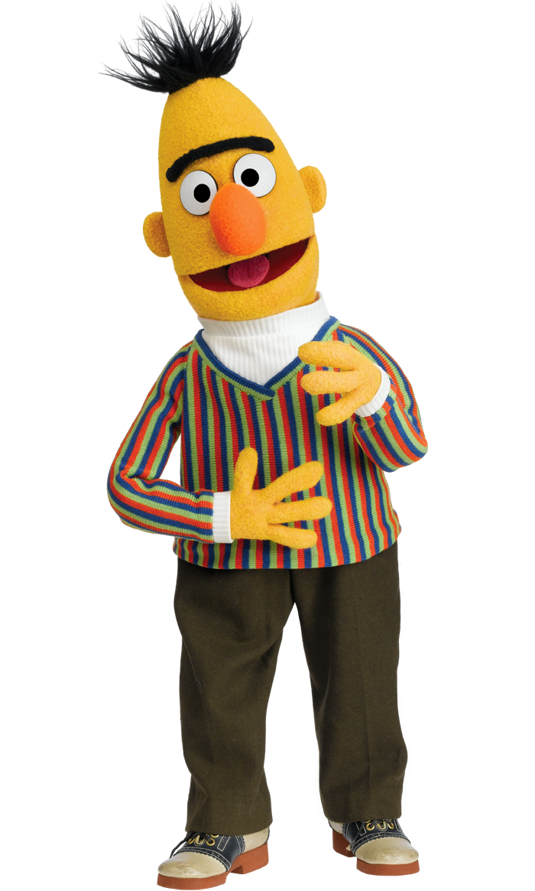
GRACIAS!

